Slide 1
Deflexní polohy
Petr Křepelka

Slide 2
Deflexní polohy
Primární deflexe – porucha naléhání
Sekundární deflexe – porucha porodního mechanismu – vývoj během porodu
Temenní
Čelní
Obličejová

Slide 3
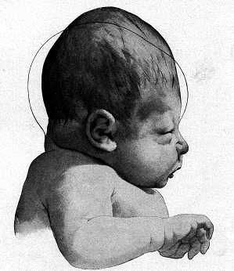
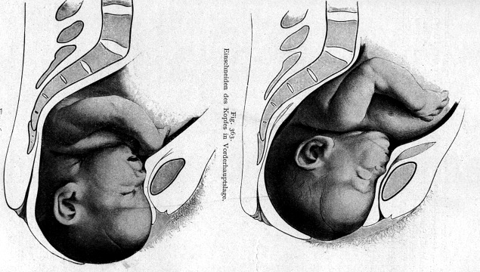
Bumm E. Grundriss zum studium der geburtshilfe, München und Wiesbaden, Verlag von J.F.Bergmann, 1921.

Slide 4
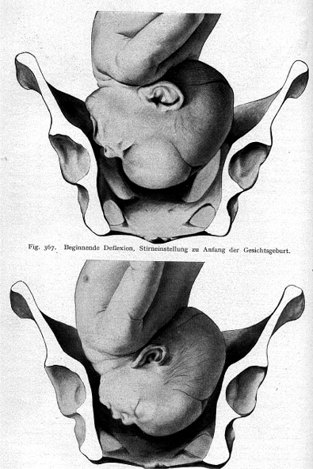
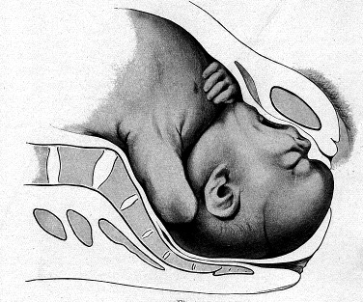
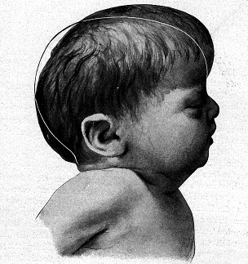
Bumm E. Grundriss zum studium der geburtshilfe, München und Wiesbaden, Verlag von J.F.Bergmann, 1921.

Slide 5
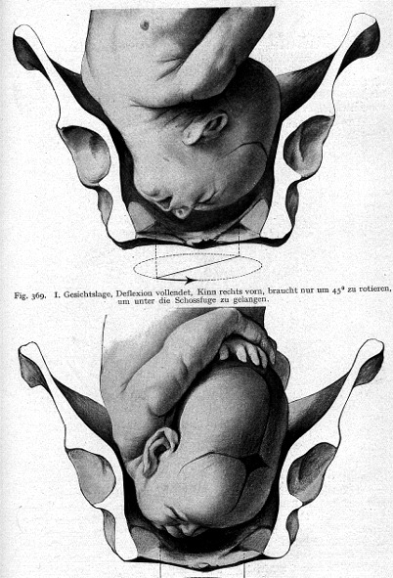
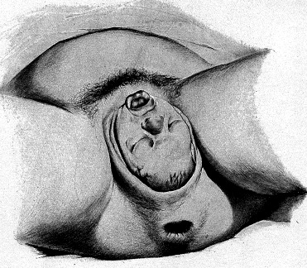
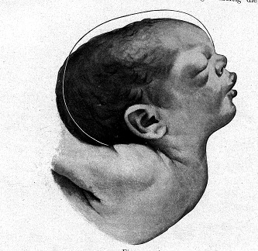
Bumm E. Grundriss zum studium der geburtshilfe, München und Wiesbaden, Verlag von J.F.Bergmann, 1921.

Slide 6
Deflexní polohy Příčiny
Primární
Široká pánev, ochablý dolní segment děložní
Obtočení pupečníku kolem krčku plodu
Myom, placenta praevia
Kongenitální struma
Mrtvý plod
Sekundární
Nepříznivá šikmá poloha
Zúžená pánev – kefalopelvický nepoměr

Slide 7
Deflexní polohy
Deflexní poloha | Vedoucí bod | Cirkumference | Hypomochlion | Konfigurace
Temenní | Velká fontanela | Frontookcipitální 34 cm | Kořen nosu | Brachycefalická
Čelní | Čelo | Maxiloparietální 36 cm | Maxila | Trojúhelníkovitá
Obličejová | Brada | Submento- bregmatická 32 cm | Submentální krajina | Dolichocefalická
Poloha podélná záhlavím | Malá fontanela | Subokcipito- bregmatická 32 cm | Subokciput | Dolichocefalická

Slide 8
Deflexní polohy
 | Výskyt | Vedení porodu
Temenní | 0,6% | Vydatná epiziotomie Císařský řez u hraniční pánve
Čelní | 0,1% | Císařský řez
Obličejová | 0,5% | Císařský řez

Slide 9
… děkuji za pozornost

